Slide 1
Semaine de la culture
Exposition de livres
du mardi 30 janvier
au jeudi 1er février
en salle des ouvrages du CRDN
Thématique du mois :
L’art
N’hésitez pas à venir
emprunter des ouvrages !

Slide 2
Art et culture (12.7)

Slide 3
Architecture (12.71)

Slide 4
Peinture (12.73)

Slide 5
Photographie (12.75)

Slide 6
Cinéma (12.76)

Slide 7
Musique (12.77)

Slide 8
Musées (12.78)

Slide 9
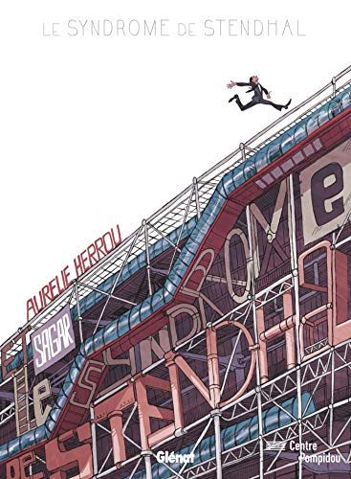
Romans graphiques (L 12.425)

Slide 10
Pour aller plus loin : catalogues de la bibliothèque

Slide 11
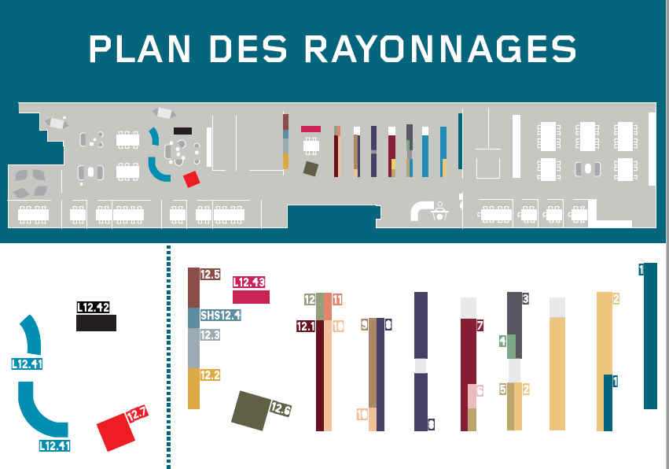
Pour aller plus loin : la philosophie
dans la bibliothèque
Entrée CRDN
Romans graphiques : L 12.425
Art : 12.7

Slide 12
Création : Valérie François / Bibliothèque Télécom Paris
(CRDN)
valerie.francois@telecom-paris.fr
Bureau : 2A403

